Slide 1

Název školy: Základní škola a Mateřská škola Troskotovice, příspěvková organizace
Autor: Mgr. Vlasta Šujanová
Vytvořeno: 24.8.2013
Číslo projektu : 54
Téma: Hláska a slabiky j J

Slide 2
anotace
Anotace: Prezentace může sloužit jako seznamovací a opakovací učivo
Autor: Mgr. Vlasta Šujanová
Jazyk: Čeština
Očekávaný výstup: seznámení a poznávání hlásky j J
Speciální vzdělávací potřeby: notebook, interaktivní tabule
Klíčová slova: hláska j J a slabiky od J
Druh učebního materiálu: prezentace
Cílová skupina: žák
Stupeň a typ vzdělávání: základní vzdělávání – první stupeň 1. roč.
Typická věková skupina: 6 -7 let

Slide 3


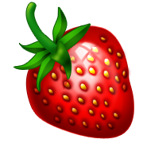
spoj obrázek se slabikou
JE JI JA JU JO

Slide 4

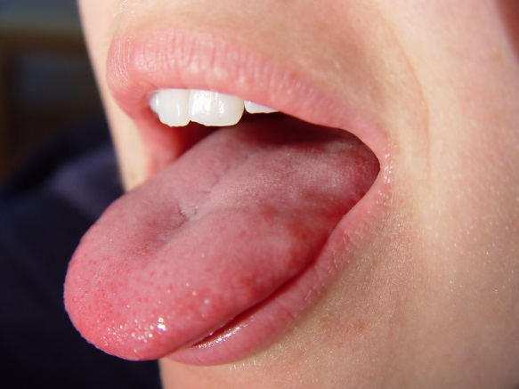
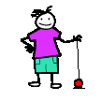
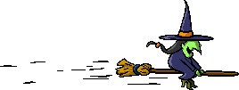
spoj obrázek se slabikou
JO JU JE JA JI

Slide 5
spoj obrázky, které začínají na stejné písmeno

Slide 6
čti slova
seje jásá taje
jáma pije moje
JÍME SEJE PUSA
LIJE METE TULÍ
Jula Pepa Míla
limo Jola málo
JÁJA SAJE TAJE

Slide 7
zdroje
Ilustrace : office.microsoft.com

